Slide 1
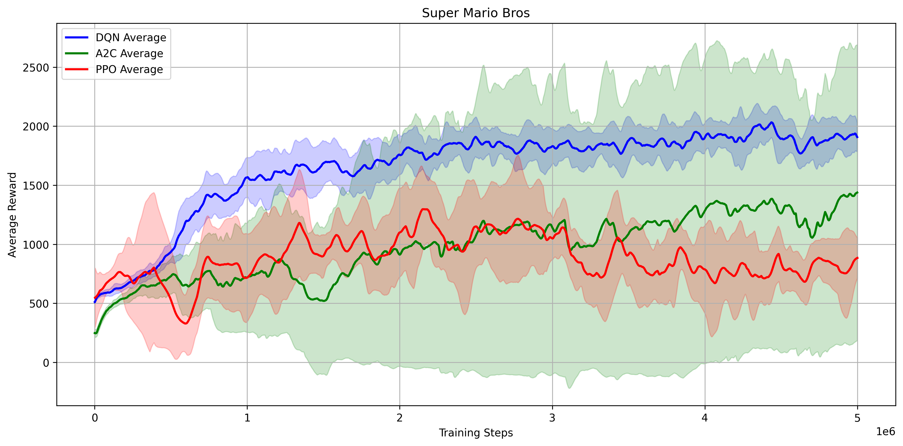
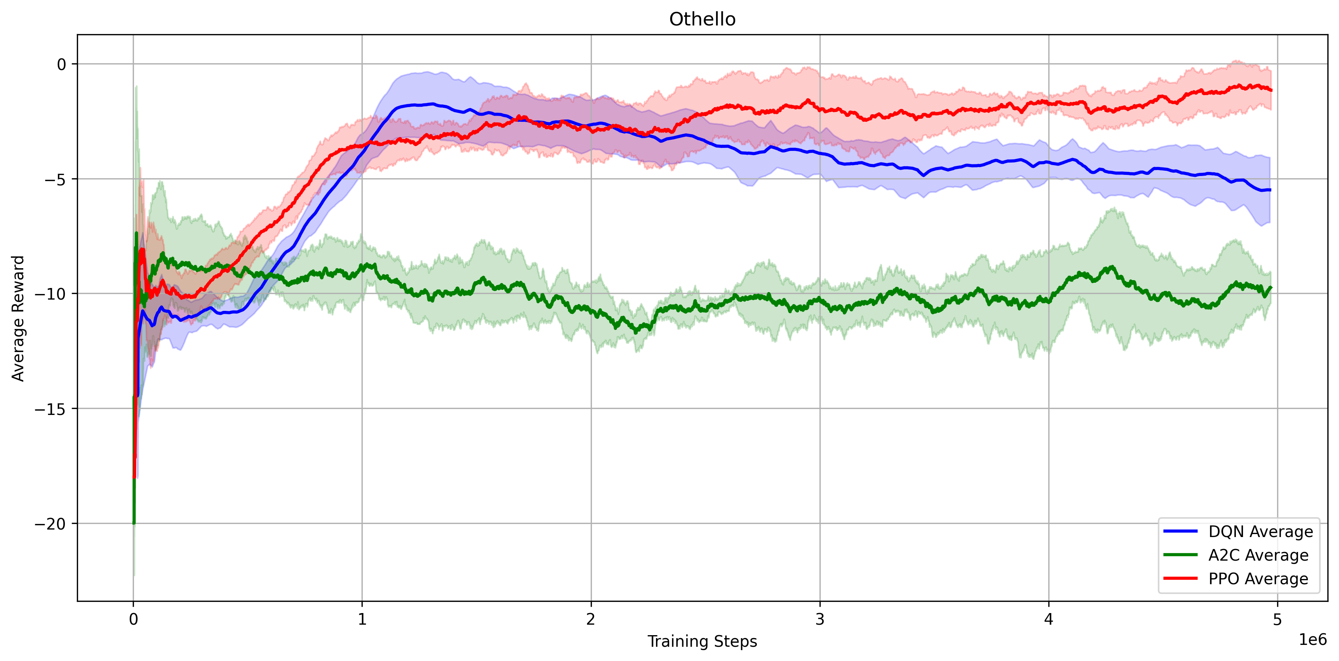

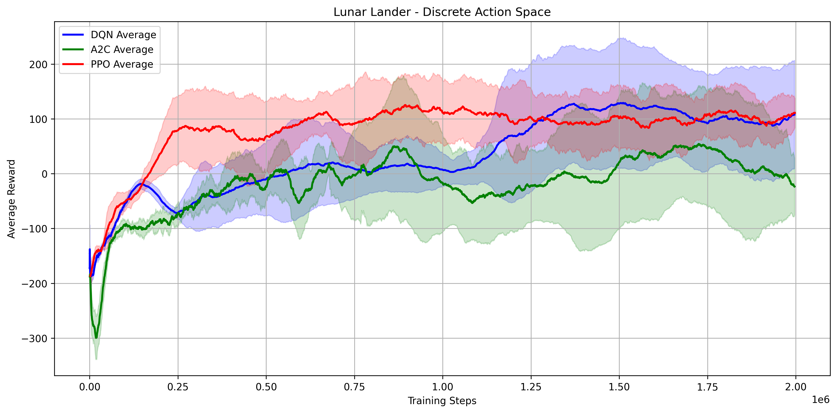
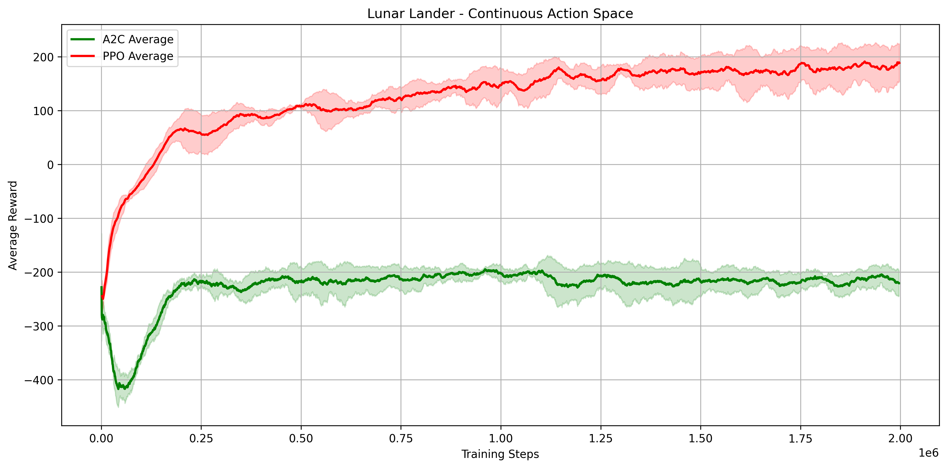

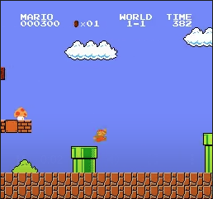
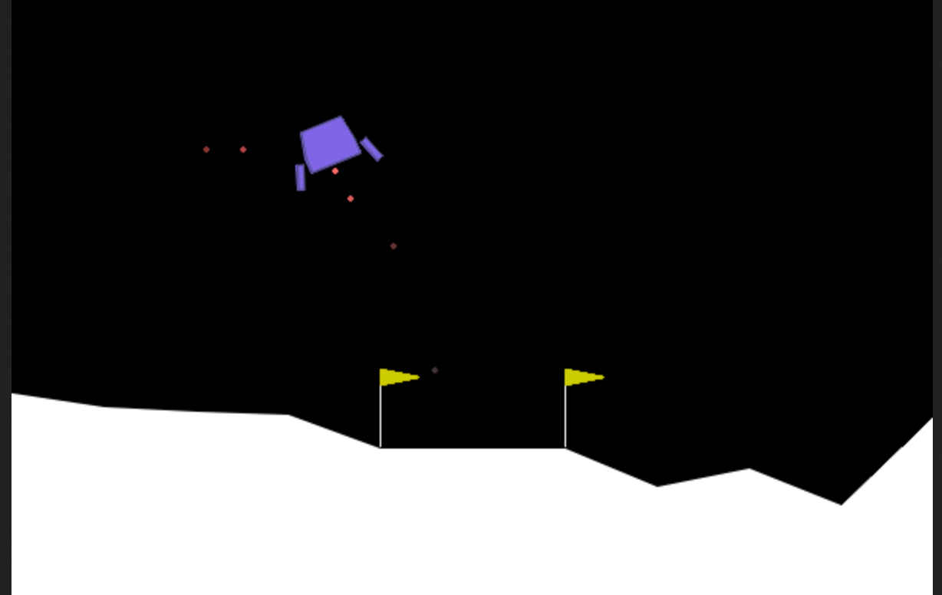
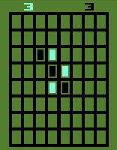
Task 특성 기반 강화학습 알고리즘 선택 기준 분석
연구 요약
Super Mario Bros
환경 변화가 빠르고, 에이전트의 실시간 반응이 중요함
보상신호는 오른쪽 이동, 시간 경과, 생존의 세 가지 요소로 직관적이고 즉각적임
행동 공간은 이산적
Off-policy 와 가치 기반의 학습성능, 안정성 평가에 적합
500만 타임스텝 학습
Lunar Lander
중력과 물리적인 힘을 고려해야 함
연속적 상태 공간
작은 행동 변화가 큰 영향을 미칠 수 있음
보상은 착륙 성공 여부 및 안정성에 따름
이산적, 연속적 행동 공간 모두 지원
정책 기반 의 적합성 분석에 적합
200만 타임스텝 학습
Othello
장기적인 전략이 중요함
보상 지연이 큼
이산적 행동 공간
후반으로 갈수록 수의 조합이 매우 늘어 깊은 탐색이 필요
확률적 정책 학습이 얼마나 효과적인지 분석에 적합
500만 타임스텝 학습
대표적인 강화학습 알고리즘 Deep Q-Networks(DQN), Advantage Actor-Critic(A2C),
Proximal Policy Optimization(PPO) 를 사용하여 비교
본 논문은 Task 특성에 따라 적합한 학습 특성이 다름을 실험적으로 검증하며, Task 특성에 따른 알고리즘 선택 기준을 제시한다.
실험 결과, 시각적이고 즉각적인 환경 특성을 가진 Super Mario Bros에서는 가치 기반과 Off-policy 학습을 사용하는 Deep Q-Networks(DQN)가 안정적인 성능을 보였으며, 물리적 환경 특성을 가진 Lunar Lander에서는 정책 기반의 Proximal Policy Optimization(PPO)가 우수한 성능을 기록하였다. 전략적 환경 특성을 가진 Othello에서는 확률적 정책을 활용한 PPO가 가장 효과적이었으나, 장기 전략 학습에는 한계가 있었다.
연구 목적
본 연구는 Task 특성이 강화학습 알고리즘의 성능에 미치는 영향을 분석하고, On-policy와 Off-policy 학습 방식, 가치 기반과 정책 기반 접근 방식이 각 Task에서 어떻게 성능 차이를 보이는지 실험적으로 검증하고자 한다. 나아가 강화학습 알고리즘 선택 시 Task 특성을 고려하는 것이 필수적임을 강조하며, Task 별 최적의 알고리즘 선택 기준을 제시하는 것을 목표로 한다.
연구 배경
가치 기반과 정책 기반 접근 방식
가치 기반
Q-value를 학습하여 최적 행동을 선택하는 방식
즉각적 보상 신호에 강점
이산적 공간에서 효과적
장기 전략 탐색 부족
연속 행동 공간 적용 어려움
DQN
정책 기반
확률적 정책을 학습
복잡한 전략 학습에 유리
장기적 목표가 즉각적 보상과 충돌할 수 있음
A2C, PPO
2. On-policy와 Off-policy 학습 방식
On-policy
현재 정책을 기반으로 데이터 수집, 학습
최신 정책 반영 가능
과거 데이터 활용 불가능
A2C, PPO
Off-policy
과거 데이터 저장, 재사용
샘플 효율성이 높고, 안정적인 학습 가능
정책이 지속적으로 변할 경우 최신 정책 반영 어려움
DQN
실험 결과
Mario 보상
Othello Reward
Lunar Lander 이산 행동 공간 보상
Lunar Lander 연속 행동 공간 보상
Super Mario Bros
DQN이 경험 재사용과 Q-value 업데이트를 통해 시각적 환경 변화와 즉각적 보상 신호에 강한 학습 성능을 보임
A2C와 PPO는 On-policy 기반 알고리즘의 샘플 효율성 문제와 정책 기반은 학습 성능을 불안정하게 함
시각적, 즉각적 Task에서는 Off-policy와 가치 기반 학습 방법이 적합함을 시사함
Lunar Lander
연속적 행동 공간을 다룰 수 있는 PPO가 가장 높은 성능을 보임
DQN은 이산적 행동 공간에서만 사용할 수 있었음
A2C는 학습 안정성이 낮아 불안정한 결과를 보임
물리적 Task에서는 정책 기반 알고리즘이 적합하지만, 안정적인 학습을 위해 Trust Region 기법 이 필요해 보임
Othello
확률적 정책을 활용한 PPO가 가장 높은 성능을 기록함
다양한 전략 탐색이 가능한 정책 기반 방법이 효과적
그러나 장기적인 전략 학습에는 한계를 보임
더 깊은 탐색 기법이 필요해 보임
실험 설계
Super Mario Bros
Lunar Lander
Othello

